Slide 1
基于Android的背单词系统的设计与开发
Xxxxx
xxxxx

Slide 2
一.UI设计
前台背单词展示分为四大功能模块，分别是复习功能模块，统计功能模块，词本功能模块和设置功能模块。
根据分析，UI前台展示页面中的导航栏模块以及系统状态栏信息是每个页面都要有的，因而可以采用Activity中的fragment，RadioButton和ViewPager的搭配技术来避免这部分内容的重复加载。还可以通过ViewPager在主活动中定义fragment切换风格，在本项目中每个模块切换时就不会有画面突变现象，用户感觉就是一串连贯的页面。

Slide 3
UI设计图
UI前台展示
复习模块
统计模块
词本模块
设置模块
导航栏模块

Slide 4
1.1 复习模块
在复习功能模块中，fragment主体上从上到下依次分为三个框架；
第一个框架显示该用户的今日进度和单词任务量信息；
第二个框架是用户对当前单词的操作框架（例如单词收藏，单词发音和熟识度选择等）；
第三个框架是单词释义，音标，例句等信息。

Slide 5
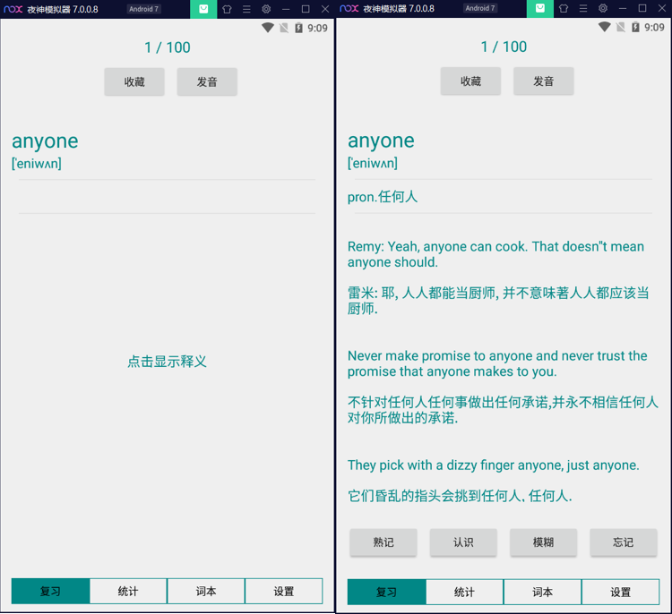
复习功能模块界面设计图

Slide 6
1.2 统计模块
本模块包含了用户学习进度扇形统计图，艾宾浩斯遗忘数据折线图和用户学习情况柱形统计图：
学习进度统计图：针对当前词汇本而做出的统计，包含剩余计划词汇量，今日未完成词汇量，已完成词汇量，当前单词本的简要信息和学习进度；
艾宾浩斯遗忘曲线图：德国心理学家艾宾浩斯对遗忘现象做了系统的研究，他用无意义的音节作为记忆的材料，把实验数据绘制成一条曲线，称为艾宾浩斯遗忘曲线。
学习情况统计图：针对的是用户所有已学的单词做出的统计。其纵轴是单词数量，横轴包含用户熟识度统计量，单词收藏量和今日剩余未完成量。

Slide 7
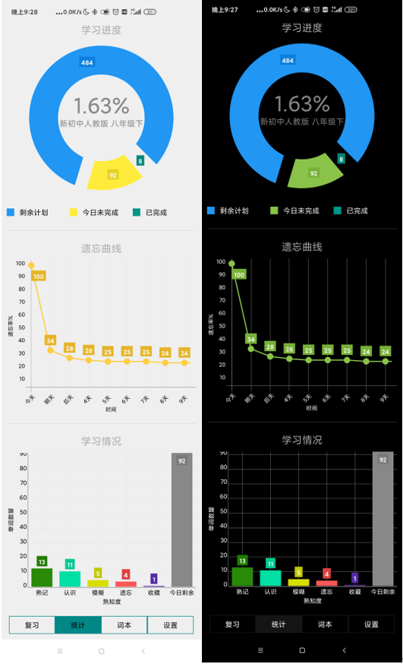
统计功能模块界面设计图

Slide 8
1.3 选词模块
该模块的主要功能是用来帮助用户更换当前所学词本。词本中的所有数据是预加载的并直接通过AsyncTask同步到数据库和应用界面中，用户必须要选择一个词汇本，再由AsyncTask将对应词汇本中的词汇数据同步到数据库和复习功能模块fragment中。
用户只需要直接点击所列词汇本名称即可，此时该功能模块界面会有切换成功提示。

Slide 9
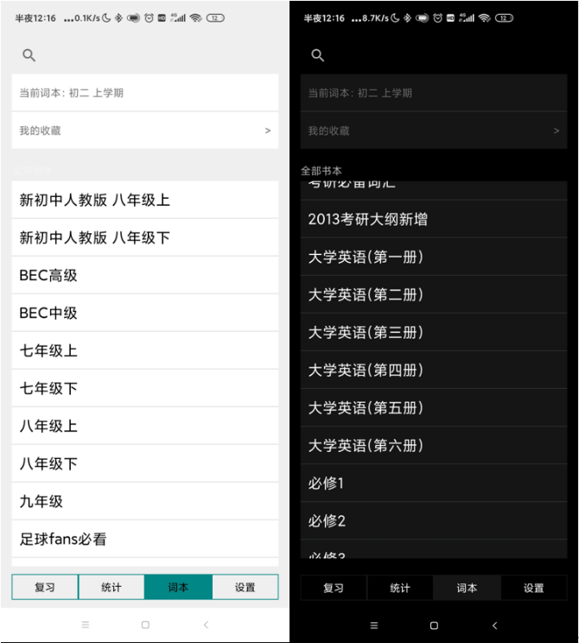
选词功能模块界面设计图

Slide 10
1.4 设置模块
设置功能模块的功能有：
用户每日任务量设置
用户数据重置：该操作将会重置用户数据表和用户词汇数据表中的所有数据
应用主题切换：有黑夜主题和白日主题可选，可根据不同用户需求切换到相应主题。
用户切换：用户账号和密码API提供的用户ID和密钥。
当前单词本更新：此操作将废除当前用户词汇本所对应的用户词汇数据表然后重新初始化用户词汇数据表。

Slide 11
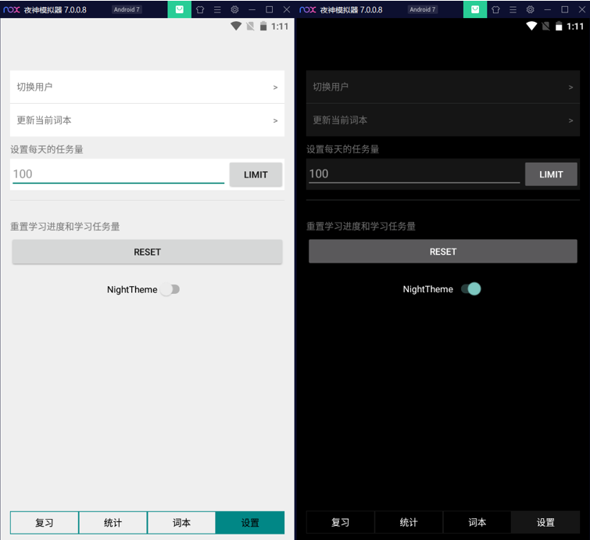
设置功能模块界面设计图

Slide 12
二.后台设计
后台的工作内容分别是：
对每个数据表进行CURD操作；
各个数据表中获取统计数据；
使用并解析幽灵API和爱词霸API数据；
为每个单词初始化例句；
艾宾浩斯遗忘曲线安排用户复习已学单词。

Slide 13
2.1 API数据解析
当各个fragment被建立时，系统会检查数据库中是否已含有对应数据。若有则直接加载数据库中的数据，否则向幽灵背单词API以及爱词霸API申请相关数据然后解析并存入数据库同时更新前台UI界面。

Slide 14
后台API数据解析图
CURD词汇数据表
JSON解析
Internet访问幽灵数据API，爱词霸词典API
CURD词汇本数据表
CURD用户数据表
XML解析
词汇例句数据初始化

Slide 15
2.2 击中函数
设计一个返回值为布尔类型的方法，方法中传入的参数在[0,100]之间；通过Java中的Math.random()方法产生一个在[0,100]之间的一个随机数，若传入的参数小于该随机数则返回true表示事件发生，否则表示事件不发生。从而保证传入参数越大则事件发生的概率越大。
概率发生方法是实现按照用户所选熟识度安排用户复习单词、按照艾宾浩斯遗忘曲线安排用户复习单词以及用户在复习单词时，判断下一个单词是否来自hitList的重要依据。本文将上述概率事件发生的方法定义为击中函数（下同）。

Slide 16
2.3 单词记忆值
用户在复习功能模块中完成单词熟识度选择后被设定为100或者应用在每次被启用时由系统设定，其范围在[0-100]且与遗忘值的关系为：遗忘值=100-记忆值。因此单词记忆值是击中函数的重要参数，记忆值越高被击中的概率越小。在单词初始化后，其默认值为0。
根据艾宾浩斯遗忘曲线定义，一个单词的记忆值只要大于零就不可能再等于0，因此也可以作为该单词是被已被用户复习过的重要依据。

Slide 17
2.4 单词时间戳
在复习功能模块中对单词进行熟识度选择后，根据单词id更新该单词的时间戳为当前时间戳。其默认值为一个单词的时间戳默认值为1618674655870即2021年04月18日 00时00分00秒；

Slide 18
2.5 单词熟识度作用
用户熟识度一共有四种选择，分别是熟记，认识，模糊和忘记。单词操作以及熟识度选择的作用如下：
熟记：该用户词汇数据表记录对当前单词的熟记标志位，并有0%的可能性被击中。
认识：该用户词汇数据表记录对当前单词的认识标志位，并有20%的可能性被击中。
模糊：该用户词汇数据表记录对当前单词的模糊标志位，并有40%的可能性被击中。
忘记：该用户词汇数据表记录对当前单词的忘记标志位，并有60%的可能性被击中。
单词被击中后，该单词将在不计今日任务量的情况下再次被安排复习。

Slide 19
2.6 艾宾浩斯遗忘曲线的实现方式
艾宾浩斯遗忘曲线是有推荐公式的。但是为了系统效率更高，采用取点法使用艾宾浩斯遗忘曲线。在应用主活动被建立时，后台会获取到当前时间戳，并与该单词本中每个已学单词的时间戳进行比较，如果差值达到下表数值则更新为当前时间戳并且更新对应的记忆值。时间戳差值更新处理办法如表1-1所示：
表1-1 时间戳差值更新处理办法
差值 | 刚刚 | 15min | 20min | 1h | 8h | 1天 | 2天 | 6天 | 30天
记忆值 | 100 | 58 | 44 | 36 | 34 | 28 | 25 | 21 | 15

Slide 20
在复习功能模块fragment被建立时，首先选择与包含在当前书本内的，记忆值小于40且大于0（即已学过且遗忘值大于60）的单词，并将遗忘值传入击中函数。若该单词被击中则安排用户复习；这样就实现了利用艾宾浩斯遗忘曲线实现对当前词汇本所有已学单词复习的过程。

Slide 21
谢谢观看！
xxxxx

